Slide 1

普通物理B
主讲：施沈阳 博士 副教授
电话：13777450040 办公室：3S404

Slide 2
刚体
刚体就是有一定的形状和大小，但形状和大小永远保持不变的物体.
刚体是一种理想模型.
刚体可以看成是由许多质点构成，每一个质点称之为刚体的一个质元. 可见刚体是一个特殊的质点组，其特殊性在于在外力作用下各质元之间的相对位置保持不变.

Slide 3
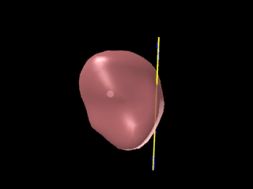
刚体的定轴转动
相对于某一惯性参照系（例如地面）固定不动的直线的转动称之为刚体的定轴转动.
这条固定不动的直线称之为固定轴.
为研究方便，我们将垂直于固定轴的平面称之为转动平面. 如图所示.

Slide 4





刚体定轴转动的运动学描述
质元
转动平面
固定轴

Slide 5


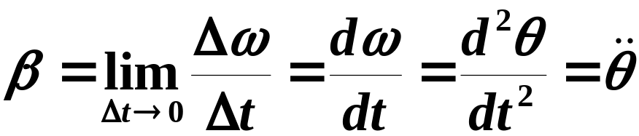

角加速度：

Slide 6

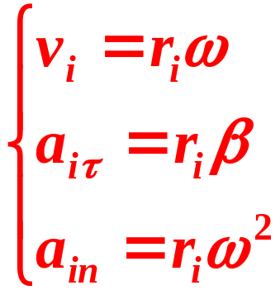


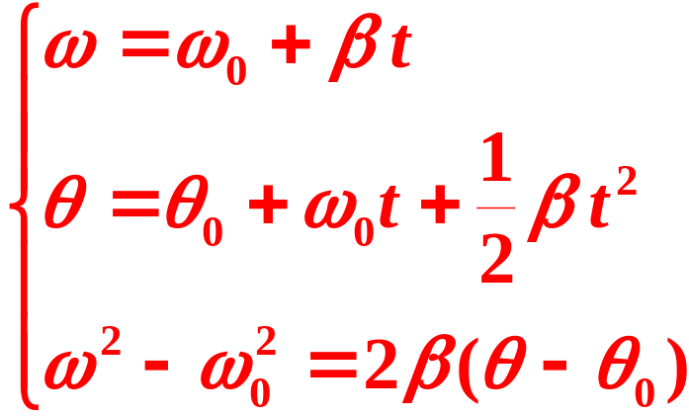
角量与线量的关系
质元
转动平面
角量运动学方程
固定轴

Slide 7







刚体定轴转动的转动定律
1. 力矩

Slide 8










对于定轴转动而言：
注意:
(1)力矩是对点或对轴而言的;
(2)一般规定，使刚体逆时针绕定轴转动时 ；使刚体顺时针绕定轴转动时 .

Slide 9



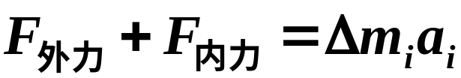

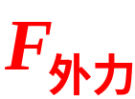




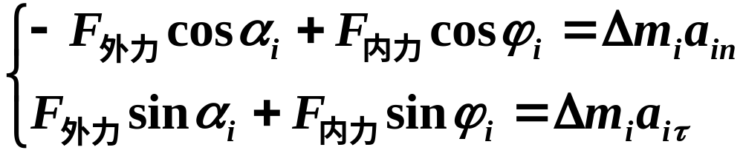
2. 刚体定轴转动的转动定律
对质元 由牛顿第二运动定律得
其中 是质元 绕轴作圆运动的加速度，写为分量式如下：

Slide 10
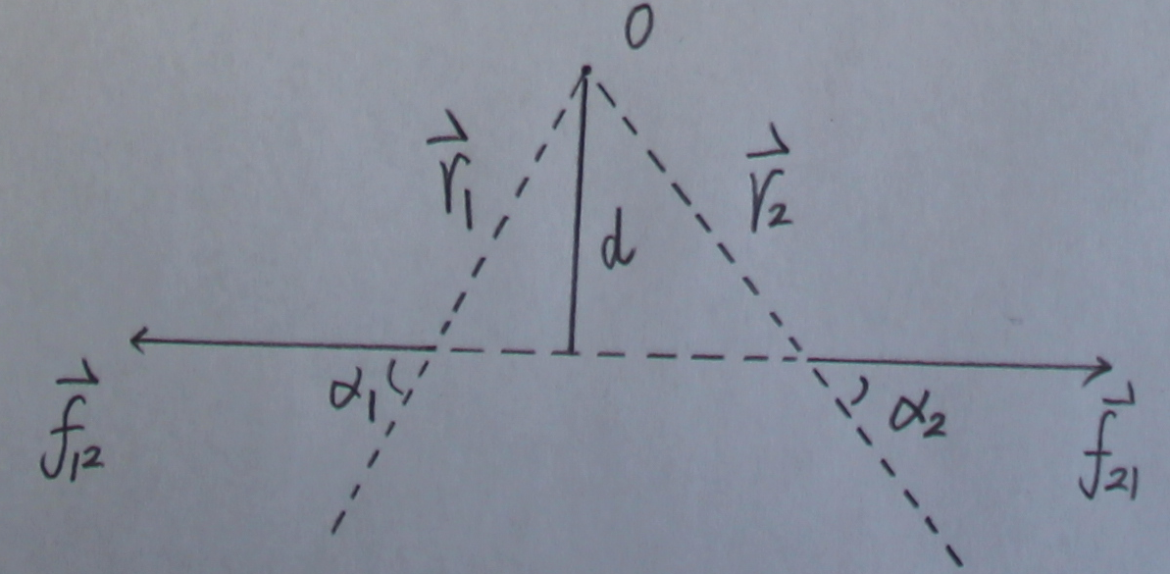

Slide 11







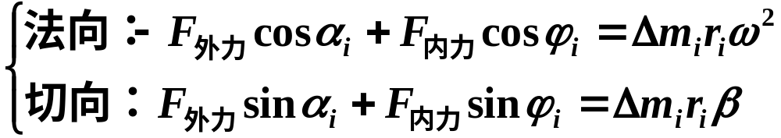

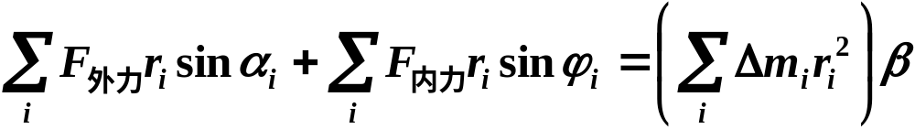


其中 和 是质元 绕轴作圆运动的法向加速度和切向加速度，所以
法向力的作用线过转轴,其力矩为零.
外力矩为M
内力矩为零
刚体定轴转动的转动定律

Slide 12
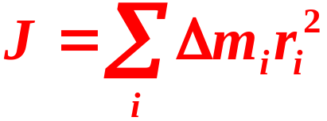
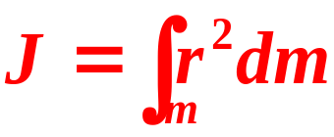
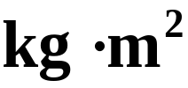
3. 转动惯量
转动惯量是刚体作转动时对惯性的量度描述.
适用于离散分布刚体转动惯量的计算
适用于连续分布刚体转动惯量的计算
在国际单位制（SI）中，转动惯量的单位为千克二次方米，即 .

Slide 13
刚体转动惯量的大小与下列因素有关：
（1）形状大小分别相同的刚体质量大的转动惯量大；
（2）总质量相同的刚体，质量分布离轴越远转动惯量越大；
（3）对同一刚体而言，转轴不同，质量对轴的分布就不同，转动惯量的大小就不同.

Slide 14
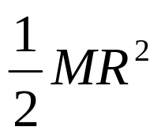


例3-1：如图所示，一个质量为m的物体与绕在定滑轮上的绳子相联，绳子质量可以忽略，它与定滑轮之间无滑动．假设定滑轮质量为M、半径为R，其转动惯量为
，滑轮轴光滑．试求该物体由静止开始下落的过程中，下落速度与时间的关系．

Slide 15
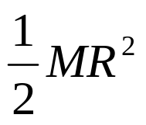
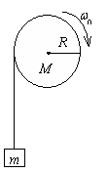
例3-2：一轴承光滑的定滑轮，质量为M＝2.00 kg，半径为R＝0.100 m，一根不能伸长的轻绳，一端固定在定滑轮上，另一端系有一质量为m＝5.00 kg的物体，如图所示．已知定滑轮的
转动惯量为J＝
，其初角速度 ω₀＝10.0 rad/s，方向垂直纸面向里．求：
(1) 定滑轮的角加速度的大小和方向；
(2) 定滑轮的角速度变化到ω＝0时，物体上升的高度；
(3) 当物体回到原来位置时，定滑轮的角速度的大小和方向．

Slide 16

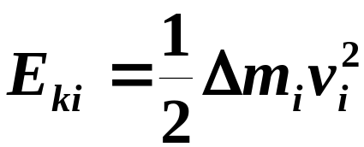
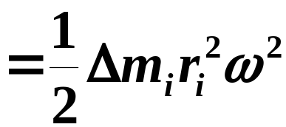
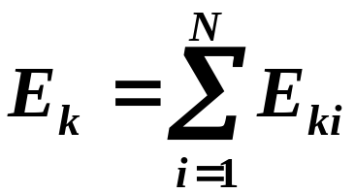
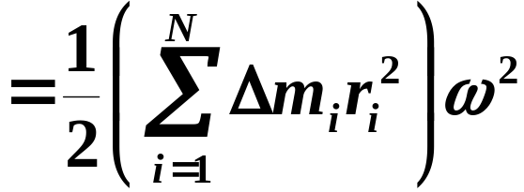
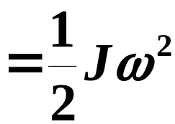

刚体定轴转动的动能定理
1. 刚体定轴转动的动能( 转动动能 )
对于第i 个质元,动能为
对于整个刚体,动能为

Slide 17












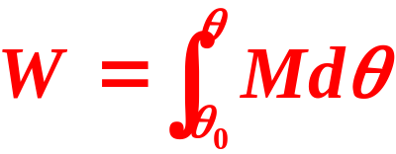
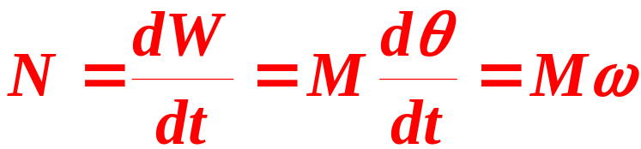
刚体定轴转动时力矩所做的功及功率

Slide 18

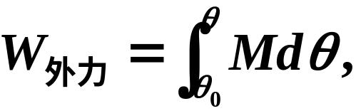

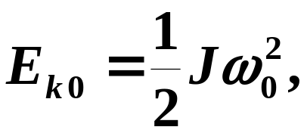
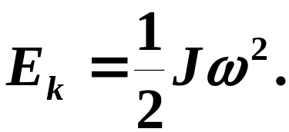
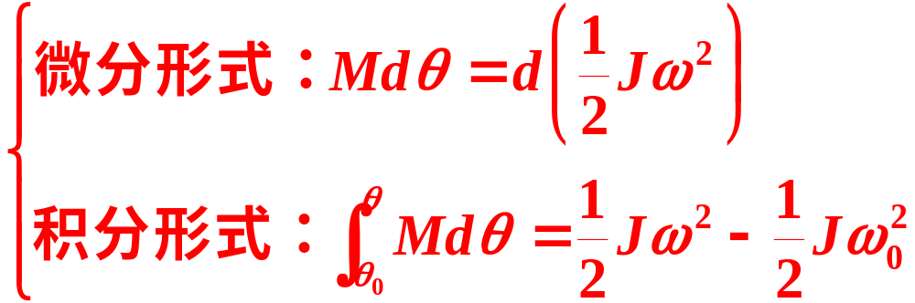
刚体定轴转动的动能定理

Slide 19


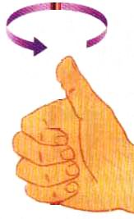






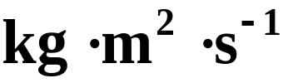
刚体定轴转动的角动量守恒定律
由 转至 的右手螺旋法则确定的方向
1. 质点角动量( 动量矩 )
对于定点转动而言：
O
在国际单位制（SI）中，角动量的单位为

Slide 20

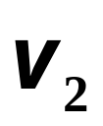
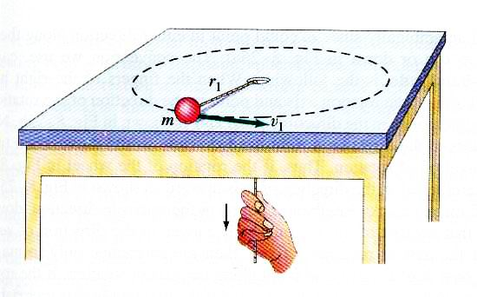
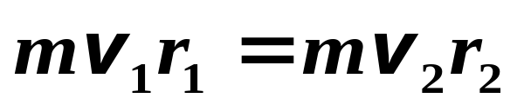
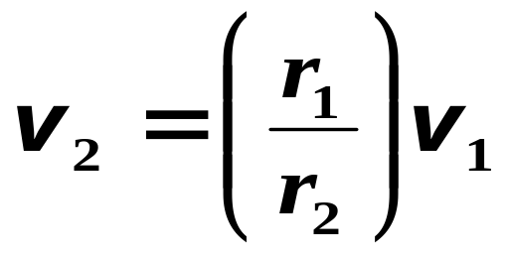
例题：在光滑桌面上开一个小孔，把系在轻绳一端的小球放在桌面上，绳的另一端穿过小孔而执于手中，设开始时小球以速率 作半径为 r₁ 的圆周运动，然后向下拉绳使小球的转动半径减为 r₂ ，求这时小球的速率

Slide 21


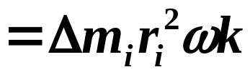
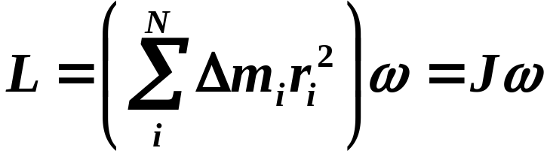
2. 刚体角动量
对于绕固定轴oz的转动的质元 而言:
对于绕固定轴oz 转动的整个刚体而言:
角动量的方向沿轴的正向或负向,所以可用代数量来描述.

Slide 22
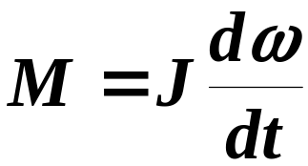
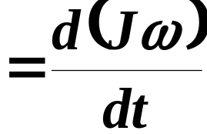
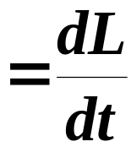

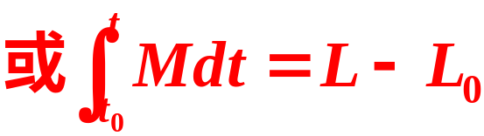
2. 角动量定理（动量矩定理）

Slide 23

3. 角动量守恒定律
即系统所受的合外力矩为零.
——角动量守恒的条件
——角动量守恒的内容
注意：在推导角动量守恒定律的过程中受到了刚体、定轴等条件的限制，但它的适用范围却远远超过了这些限制.
如: 滑冰运动员的表演.

Slide 24
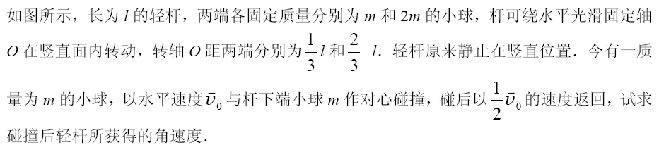
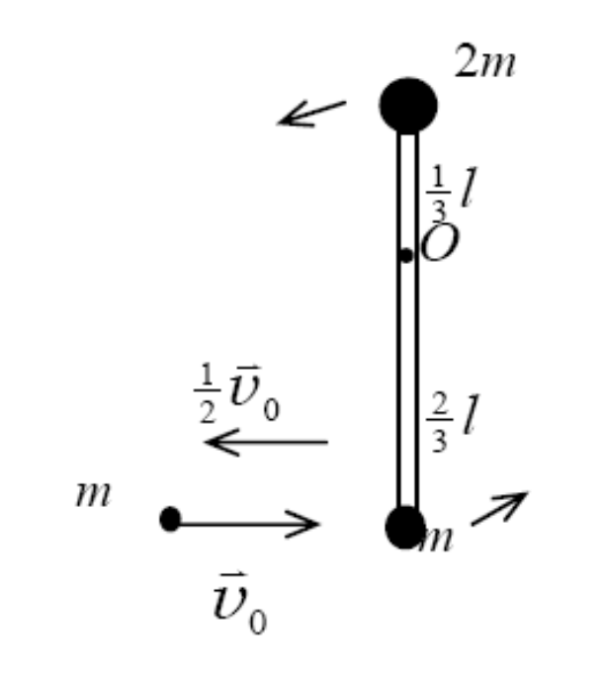

Slide 25
例3-3：一水平圆盘可绕通过其中心的固定竖直轴转动，盘上站着一个人.把人和圆盘取作系统，当此人在盘上随意走动时，若忽略轴的摩擦，此系统
(A) 动量守恒．
(B) 机械能守恒．
(C) 对转轴的角动量守恒．
(D) 动量、机械能和角动量都守恒．
(E) 动量、机械能和角动量都不守恒．

